Slide 1
20190530
Neural Network

Slide 2
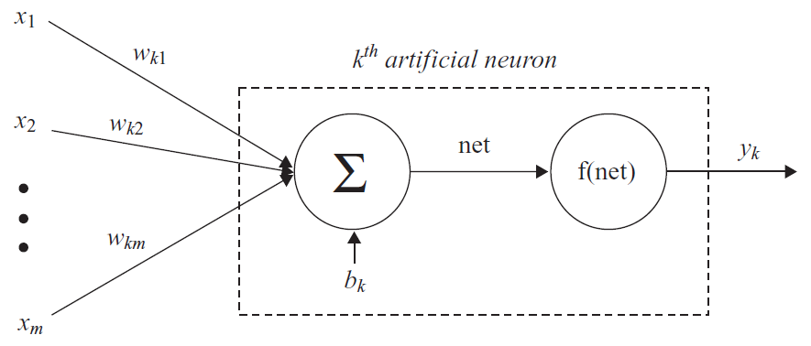
MODEL OF AN ARTIFICIAL NEURON
Three basic elements:
1.A set of connecting links from different inputs x_{i} (or synapses), each of which is characterized by a weight or strength w_{ki}.
2.An adder for summing the input signals x_{i} weighted by the respective synaptic strengths w_{ki}.
3.An activation function: f(net).

Slide 3
Activation (Transfer) Functions - I
1
1. Hard Limit Y =
1 if net ≥ 0
0 if net < 0
1
2. Symmetrical Y =
Hard Limit
1 if net ≥ 0
-1 if net < 0
-1
3. Linear
Y = net
1
4. Saturating Linear Y= net
0
if net > 1 if 0≤net≤1 if net < 0
1
1

Slide 4
Activation (Transfer) Functions - II
1 if net >1
Y = net if -1≤net≤1
-1 if net < -1
1
5. Symmetrical Saturating Linear
-1
1
6. Log-Sigmoid
Y = 1 / ( 1 + e ^{–net} )
7. Hyperbolic Tangent Sigmoid
_{Y= (e}net_{-e}–net_{)/(e}net_{+e}–net₎
1
-1

Slide 5
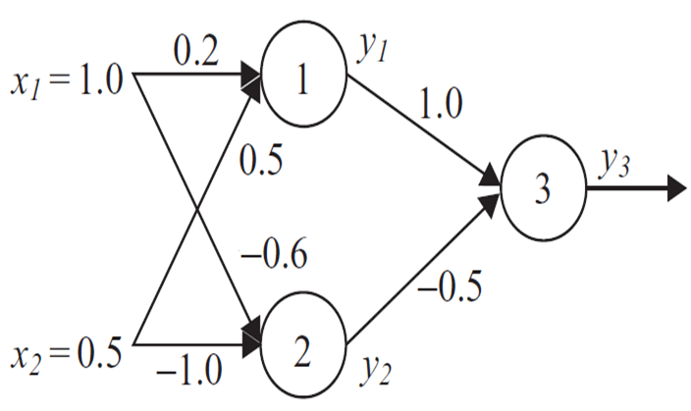
MODEL OF ARTIFICIAL NEURONS (EXAMPLES)
b) Three interconnected nodes

Slide 6
MODEL OF ARTIFICIAL NEURONS
b1) Symmetric saturating linear:
net₁ = 1 ⋅ 0.2 + 0.5 ⋅ 0.5 = 0.45 ⇒ y₁ = f(0.45) = 0.45
net₂ = 1 ⋅ (-0.6) + 0.5 ⋅ (-1) = -1.1 ⇒ y₂ = f(-1.1) = -1
net₃ = y₁ ⋅1 + y₂ ⋅ (-0.5) = 0.45 ⋅ 1 + (-1) ⋅ (-0.5) = 0.95
⇒ y₃ = f(0.95) = 0.95

Slide 7
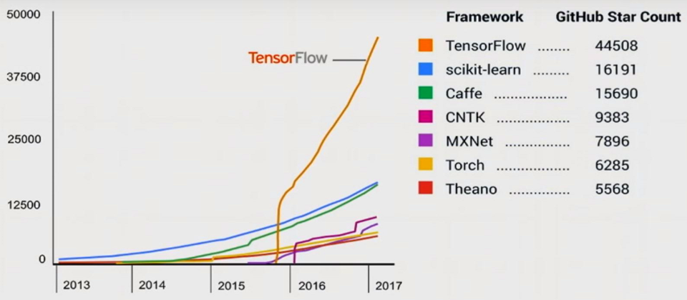
Python 有很好的支援, 大量的函數庫 (Library/Toolbox)
Python 的框架較易於系統整合 (Web、Mobile)
支援 Python 的 Neural Network 框架 (Framework)也多

Slide 8

TensorFlow 目前聲量最高，可以採用作為程式開發的基礎
Keras 則是支援 TensorFlow 的更高階函數庫
可以以簡潔程式碼完成 Neural Network 模型
首先要建構開發環境，以 Windows 環境為例，依序安裝:
安裝 Anaconda： 它包含 Python 及常用的套件(Packages)，例如NumPy、Pandas等矩陣運算的套件，建議先選 V3
安裝 Tensorflow：可以選擇CPU或GPU版，安裝CPU版，直接在 DOS 下，輸入 pip install tensorflow。
安裝 Keras：在 DOS 下，輸入 pip install keras。

Slide 9
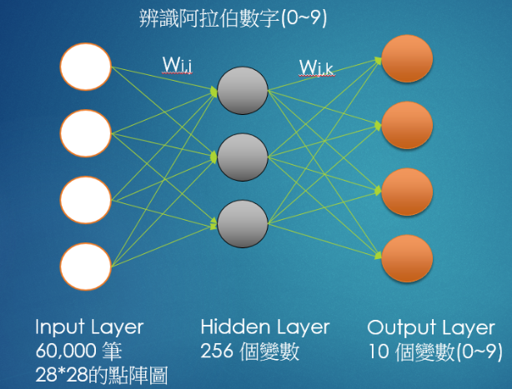
Example
讀入訓練資料，60,000 筆資料，每筆資料是一個 28 * 28 的點矩陣圖形。
圖形的每一點都當成一個輸入變數(X)，乘以一個權重W(i,j)，向隱藏層(Hidden Layer)傳導，隱藏層的每一個節點會得到輸入變數的加權總和(W * X)。
再向輸出層傳導，輸出層的每一個節點會得到隱藏層的加權總和，將輸出層的每一個節點化為機率，得到預測模型。
將新資料輸入模型，就會得到 0~9 的機率，最大的機率對應的數字就是我們的預測值。
權重(W)是唯一未知的變數，此為 Neural Network 神奇之處，透過優化 Optimization，求出最佳解。

Slide 10


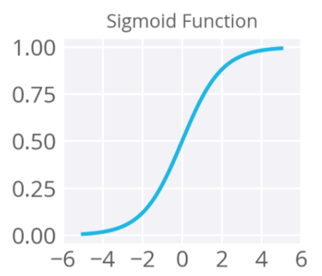

Activation Function
提供一種函數的轉換，也是一種 Threshold 過濾
Keras 還提供多種的 Activation Function
softmax：值介於 [0,1] 之間，且機率總和等於 1，適合多分類使用。
sigmoid：值介於 [0,1] 之間，適合二分類。
Relu (Rectified Linear Units)：忽略負值，介於 [0,∞] 之間。

Slide 11
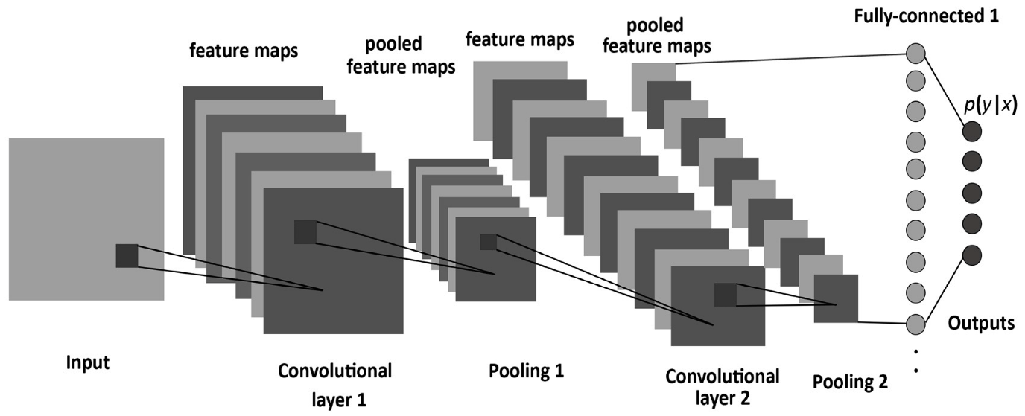
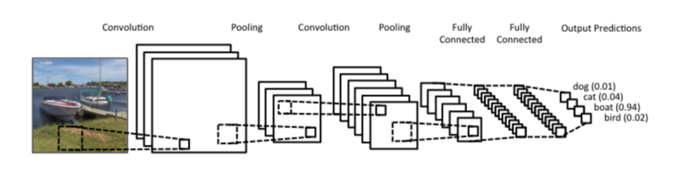
卷積神經網路（Convolutional Neural Network）
Notes:
https://chtseng.wordpress.com/2017/09/12/%E5%88%9D%E6%8E%A2%E5%8D%B7%E7%A9%8D%E7%A5%9E%E7%B6%93%E7%B6%B2%E8%B7%AF/
https://medium.com/jameslearningnote/%E8%B3%87%E6%96%99%E5%88%86%E6%9E%90-%E6%A9%9F%E5%99%A8%E5%AD%B8%E7%BF%92-%E7%AC%AC5-1%E8%AC%9B-%E5%8D%B7%E7%A9%8D%E7%A5%9E%E7%B6%93%E7%B6%B2%E7%B5%A1%E4%BB%8B%E7%B4%B9-convolutional-neural-network-4f8249d65d4f

